Slide 1


Slide 2

Desenvolvido por:
Secretaria de Estado de Controle e Transparência;
Instituto de Tecnologia da Informação e
Comunicação do Espírito Santo;
Cidadão

Slide 3
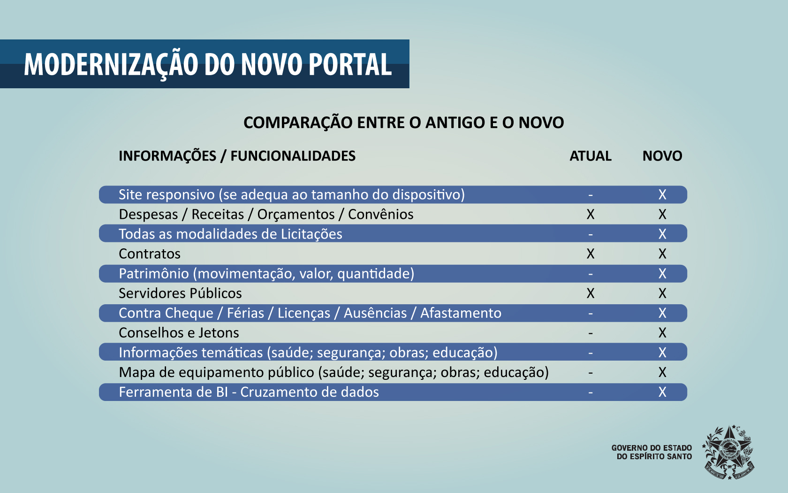

Slide 4
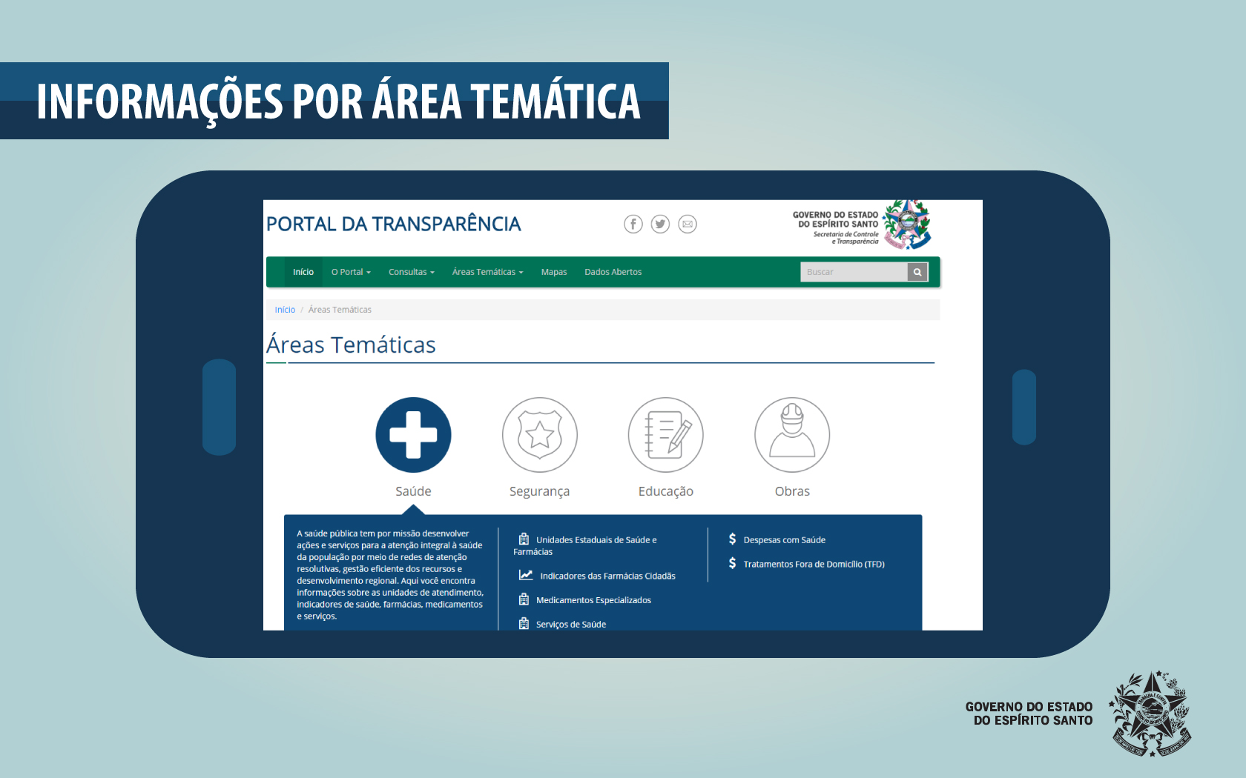

Slide 5
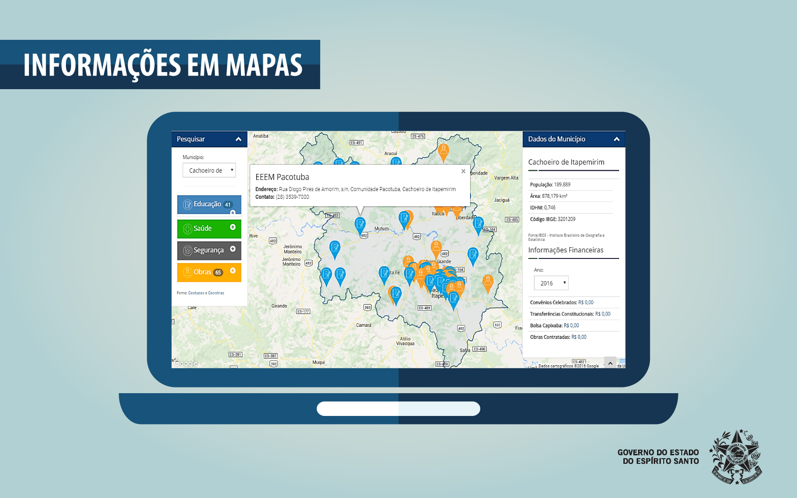

Slide 6
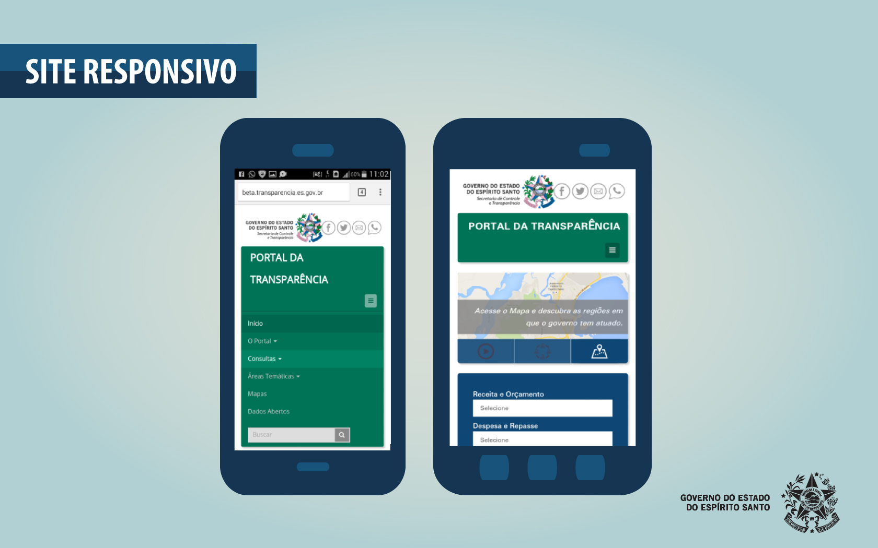

Slide 7
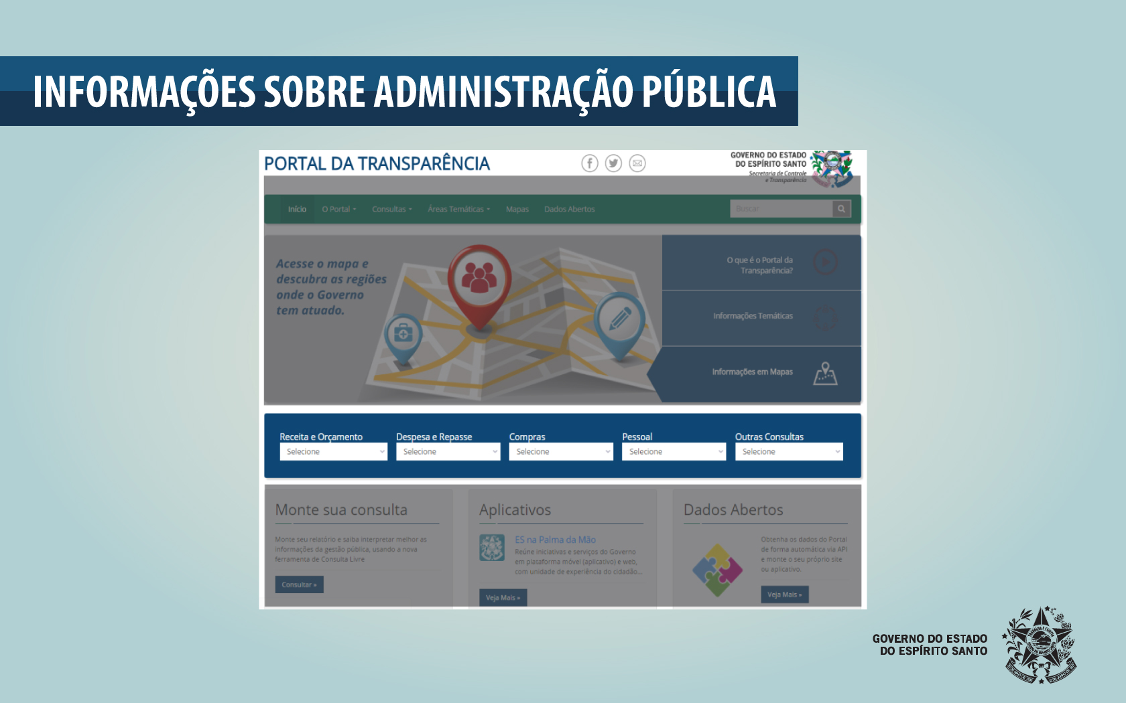

Slide 8
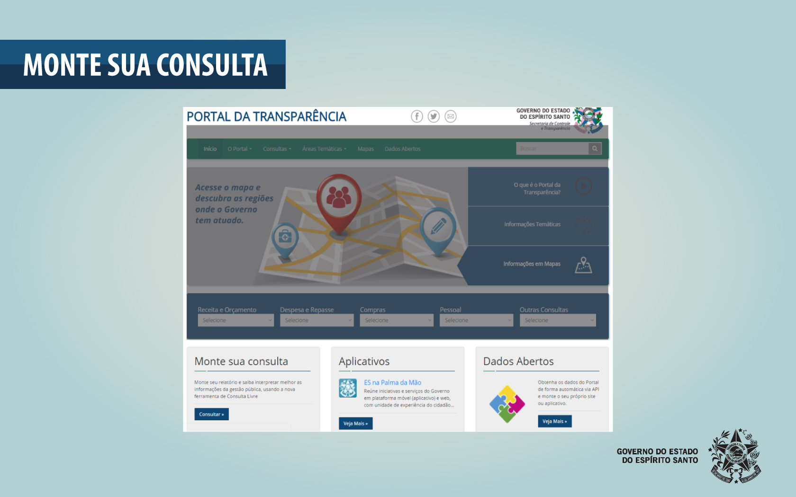

Slide 9
